Slide 1
Проектная работа по внеурочной деятельности
«Мир заповедной природы Таштыпского района

Slide 2
Место проведения: туристический лагерь «Росток»
Целевая аудитория: 8-10 классы
Время проведения: летние каникулы (июль)
Сроки: 7-8 дней
Цель: знакомство с природой Таштыпского района, закрепление навыков практических туристических навыков, привить учащимся бережное отношение к природе.

Slide 3
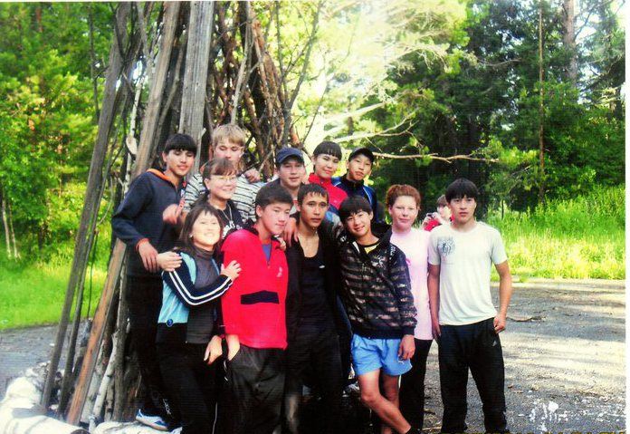
«Ура! Теперь мы все туристы!!!»

Slide 4
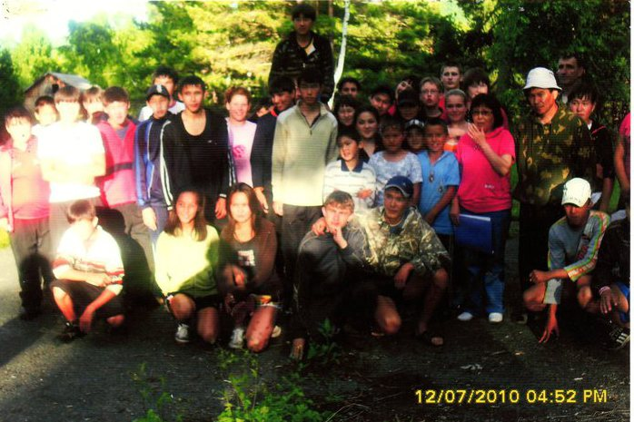
Короткими июльскими ночами встречались с тобою у костра

Slide 5
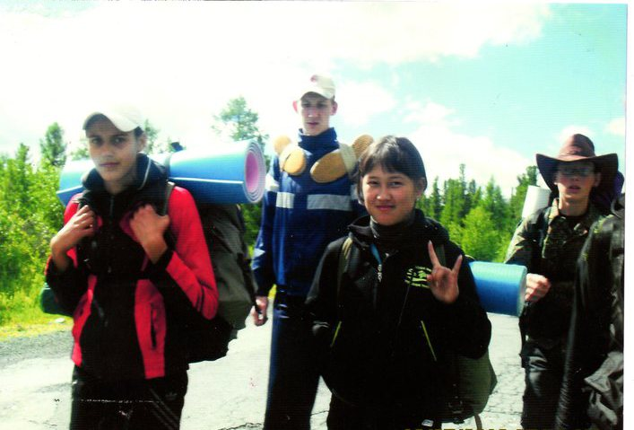
Высадка десанта на 115 км

Slide 6
Кому куда, а нам вперед!

Slide 7
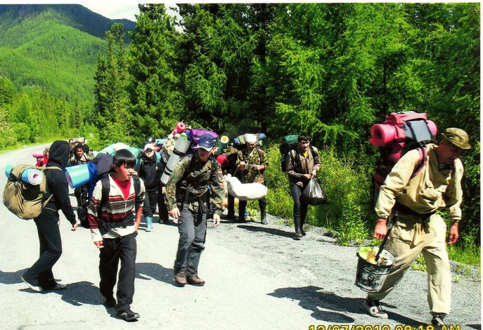
Шел отряд туристов,
Шел издалека,
Шел с ведром картошки
Командир полка!

Slide 8
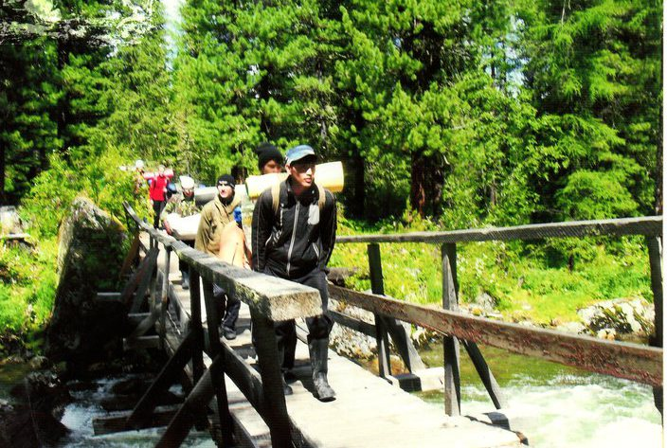
Много прошли мы оврагов и гор
Отдыха тоже в дороге не знали

Slide 9
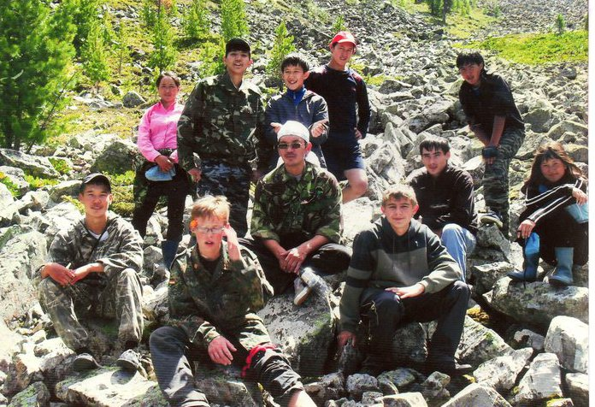
Привал
короткий отдых

Slide 10
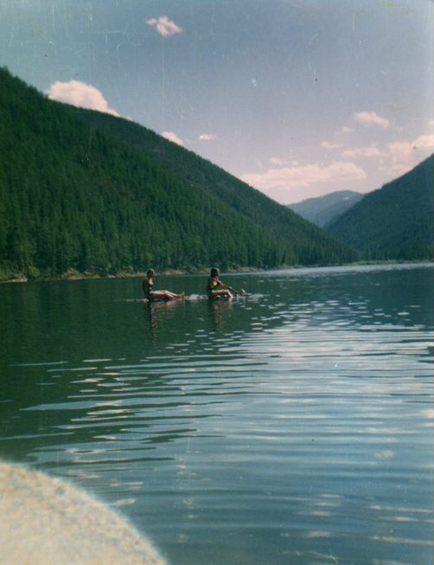
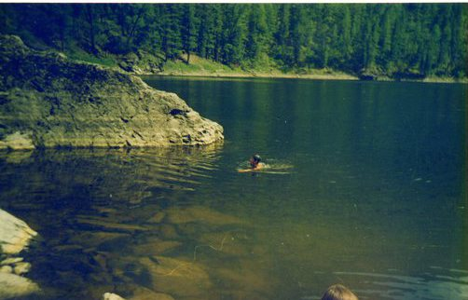
На озере

Slide 11
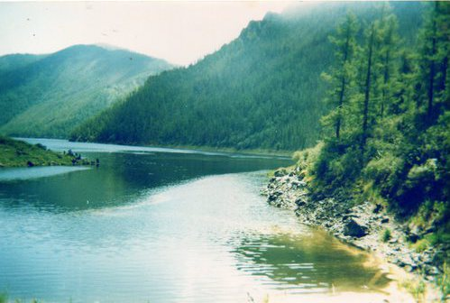
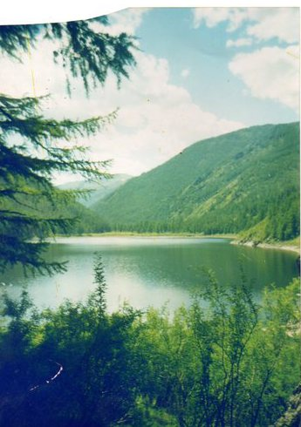
Заповедная природа

Slide 12
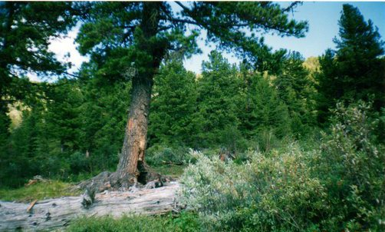
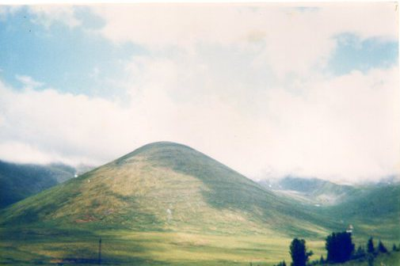
Заповедная природа

Slide 13
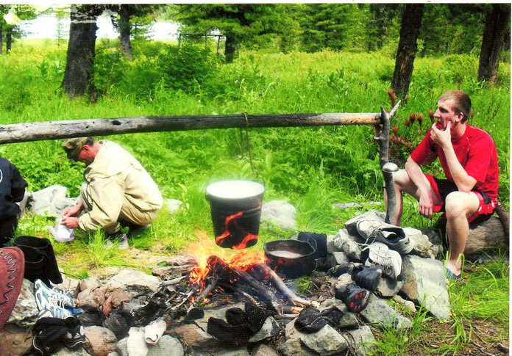
Обед

Slide 14
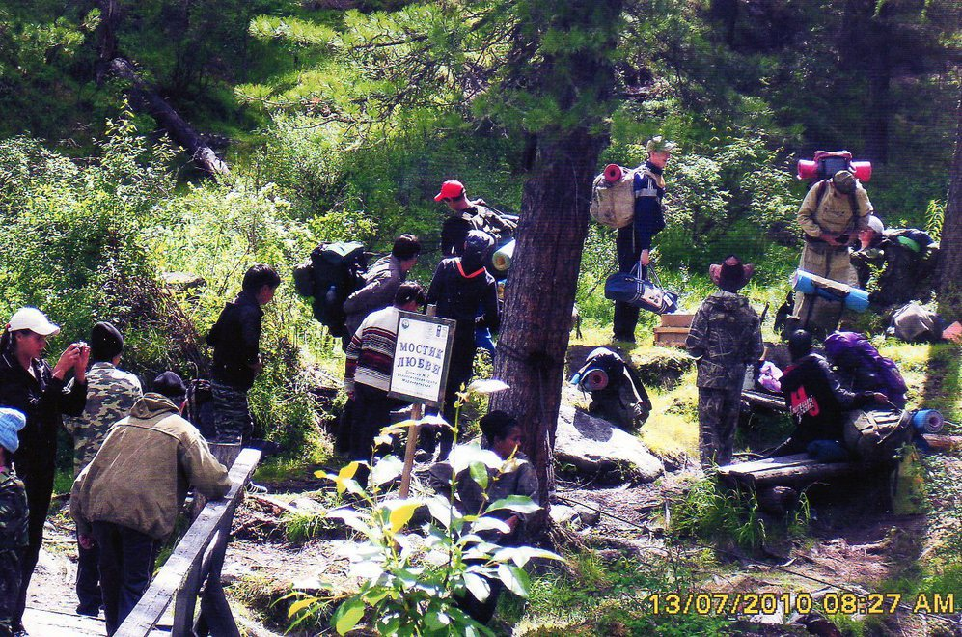
Мы по мостику ходили
О любви поговорили

Slide 15
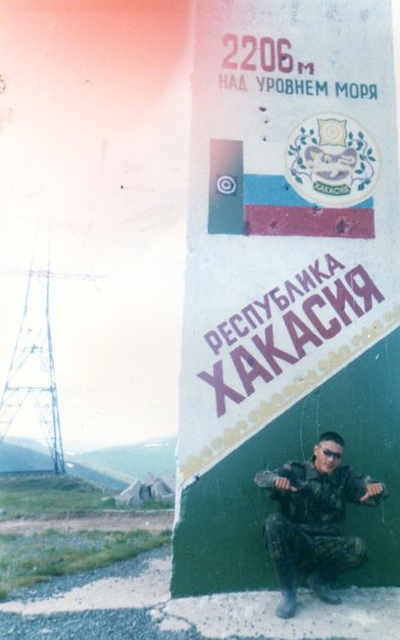
Граница

Slide 16
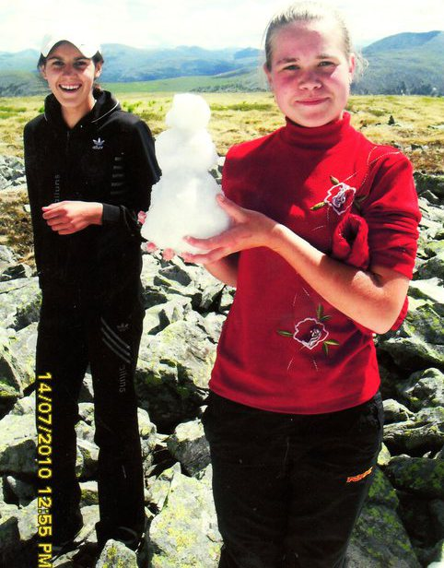
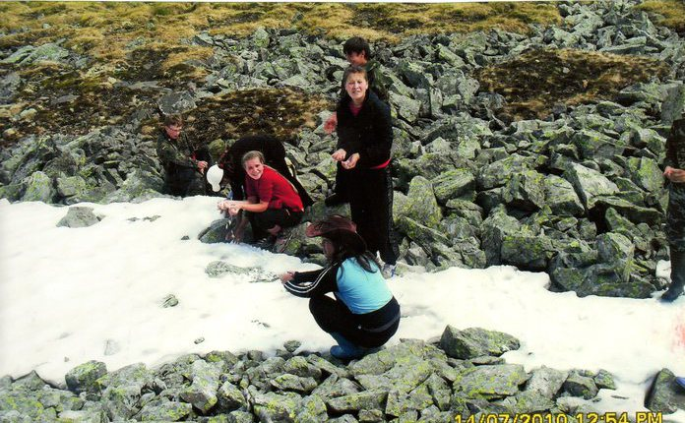
А вам слабо!

Slide 17
